Slide 1
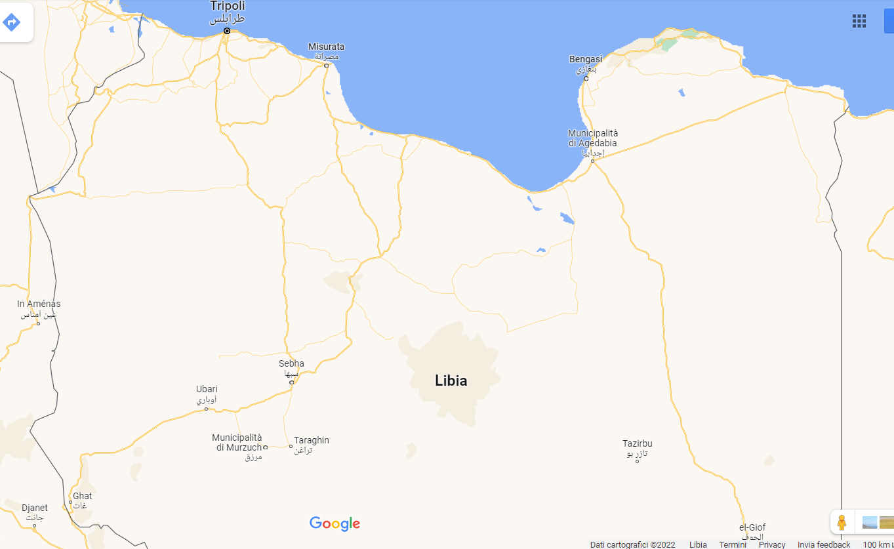
J2 20230207_CUTOFF0600B
TRIPOLI
ZAWIA
MISURATA
BENGASI
BANI WALID
MIZDA
SIRTE
ZAWIA 06 FEB 23
FONTI LOCALI RIFERISCONO CHE LUNEDI’ MATTINA, NELLA CITTA’ A OVEST DI TRIPOLI, L’UCCISIONE DI DUE ELEMENTI ARMATI, HA INNESCATO SCONTRI ARMATI TRA I BTG (AL-NASR BRIGADE) IN COMPETIZIONE PER IL CONTROLLO DELLA CITTA’.
Commento: nella città ha sede uno dei più grandi centri per rifugiati della Libia occidentale. Questi centri sono attualmente sotto il controllo delle milizie che li usano come prigioni per migranti e profughi con questi ultimi in grado di ottenere la libertà solo a fronte del pagamento di un riscatto.
BENGASI 06 FEB 23
DOPO AVER INCONTRATO IL PM DBEIBA E IL MINISTRO DEGLI INTERNI TRABELSI IL GIORNO 05 FEBBRAIO A TRIPOLI, IL CAPO MISSIONE UNSIMIL BATHILI CONTINUA LA SERIE DI INCONTRI ISTITUZIONALI INCONTRANDO IL FIELD MARSHAL HAFTAR, PER DISCUTERE DELL’ATTUALE SITUAZIONE POLITICA E SICUREZZA IN LIBIA E DI CONTINUARE A SOSTENERE IL COMITATO MILITARE 5+5.
Commento: continua l’impegno in modo costruttivo del Capo Missione di supporto delle Nazioni Unite in Libia, finalizzato ad un quadro costituzionale per facilitare le elezioni in Libia.
BANI WALID

